Slide 1
শুভেচ্ছা
ও স্বাগতম

Slide 2
বিষয় পরিচিতি
৭ম শ্রেনী জন্য
বাংলা ১ম পত্র
গদ্যাংশ

Slide 3
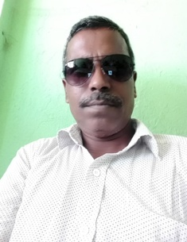
শিক্ষক পরিচিতি
মমিনুর রহমান বুলবুল
সিনিয়র সহকারী শিক্ষক
মিথিলাপুর মাধ্যমিক বিদ্যালয়
বুড়িচং, কুমিল্লা ।
মোবাইলঃ ০১৭২৫৮০০৪১৭

Slide 4
পাঠ পরিচিতি
এই অক্ষরে
মহাদেব সাহা

Slide 5
পাঠের-উদেশ্য
মাতৃভাষার প্রতি শিক্ষার্থীর শ্রদ্ধা ও মমতাবোধ জাগ্রত করা

Slide 6
শিখন ফল
(ক) কবি সম্পকে জানতে পারবে ।
(খ) বাংলা অক্ষর বর্নমালা সম্পকে জানতে পারবে
(গ) বর্ন বা বর্নমালা প্রতি শ্রদ্ধা জাগবে ।
(ঘ) বাংলা ভাষার প্রতি ভালবাসা জাগ্রগ হবে ।

Slide 7
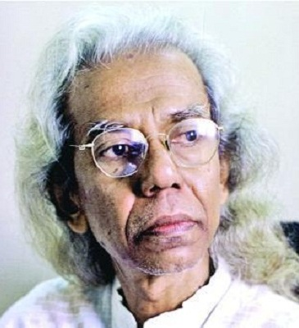
লেখক পরিচিতি
১৯৪৪ সালে সিরাজগঞ্জ জন্ম
গ্রন্থবলীঃ সন্যাস,কালের গৌরব, ছবি আকা পাখির পাখা,ইত্যাদি
পেশায় কবি ছিলেন

Slide 8
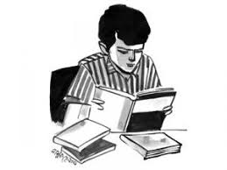
আদর্শ পাঠ
এই অক্ষরে
মহাদেব সাহা
এই অক্ষরে য়েন নির্ঝর
ছুটে চলে অবিরাম
যেন কিছু তারা দিচ্ছে পাহারা
আকাশেতে লিখে নাম
অক্ষর গুলি চায় মুখ তুলি
অন্তরে জাগে গান
শিখি তার কাছে অজানা যা আছে
আনন্দে ভরে প্রান
এই অক্ষরে মাকে মনে পড়ে
মন হয়ে যায় নদী
আর কিছু তাই পাই বা না পাই
চিঠি খানা পাই যদি
সেই উপমায় মন ভরে যায়
দেখি অপরুপ ছবি
সকাল দুপুর সুরের নুপুর
বাজায় উদাস কবি
এই অক্ষরে ডাক নাম ধরে
ডাক দেয় বুঝি কেউ
স্বপ্নের মত রুপকথা যতো
অন্তরে তোলে ঢেউ
এই অক্ষর আত্বীয়-পর
সকলেরে কাছে টানে
এই প্রিয় ভাষা বুকে দেয় আশা
বিমোহিত করে গানে
এই অক্ষরে কঠিন পাথরে
শিলালিপি লেখা হয়
এই ভাষা দিয়ে গান রিখে নিয়ে
যুদ্ধ করেছি জয়

Slide 9
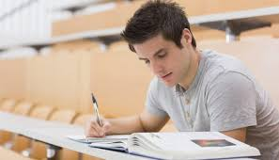
একক কাজ
মহাদেব সাহা রচিত গ্রন্থগুলোর একটি তালিকা কর ।

Slide 10
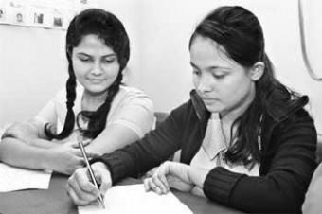
জোড়ায় কাজ
এই ভাষা দিয়ে, গান লিখে নিয়ে
যুদ্ধ করেছি জয়,তা ব্যাখ্যা কর ।

Slide 11
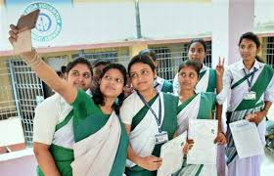
দলগত কাজ
এই অক্ষরে কবিতার তাৎপর্য ব্যাখ্যা কর ।

Slide 12
মুল্যায়ন
(ক) আমরা কোন ভাষায় কথা বলি ।
(খ) কবিতায় কোন দিকটি প্রকাশ পায়
(গ) কঠিন পাথরে কি লেখা হয় ।
(ঘ) মায়ের কাছ থেকে আমরা কি শিখি ।

Slide 13
মুল্যায়নের ফলাফল
(ক) আমরা মায়ের ভাষায় কথা বলি ।
(খ) বাংলা ভাষার কথা বলা হয়েছে ।
(গ) পাথরে লেখাকে শিলালিপি বলে ।
(ঘ) মাতৃভাষায় কথা বলা ।

Slide 14
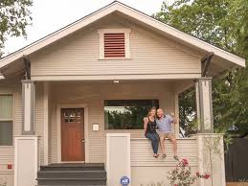
বাড়ীর কাজ
মাকে মনে পড়ে বলেতে কবি কি বুঝাইয়াছেন ?

Slide 15
তোমরা ভাল থেক
খোদা হাফেজ

